Slide 1
Купальники
SUMMER 2020

Slide 2
БИКИНИ– ЭТО ЛЕТНЕЕ ОРУЖИЕ ЖЕНЩИНЫ!
Купальник претендует на особое место в гардеробе совсем не случайно. Это одновременно и нижнее белье, и наш костюм, и верхняя одежда. Найдите еще что-либо такое в одежде, что выполняло бы столько непростых функций.
Вместе мы продаем более 100 000 шт. купальных изделий в сезон, и эта цифра имеет тенденцию к росту.

Slide 3
ПОЧЕМУ КУПАЛЬНИКИ ESLI
БЕЗОПАСНОСТЬ И КАЧЕСТВО ПОЛОТЕН
все полотна произведены в Европе и имеют необходимые сертификаты качества и безопасности
ФОРМИРОВАНИЕ КОЛЛЕКЦИИ С УЧЕТОМ ПОСЛЕДНИХ МЕДИЦИНСКИХ РЕКОМЕНДАЦИЙ
бескаркасные бельевые изделия, мягкие и удобные чашки
ЗАЩИТА ОТ УЛЬТРАФИОЛЕТА
защита от солнца минимум SPF 50

Slide 4
ПРЕИМУЩЕСТВА
Узнаваемость бренда
Широкий ассортимент
Эффективная транспортная
и складская логистика
4. Высокое качество, в случае обнаружения
дефектов изделия мы компенсируем его стоимость
5. Информационная поддержка по продукту
6. Возможность запросить рекламные материалы

Slide 5
Коллекция ESLI SUMMER 2020
Представлена тремя линейками:
BASIC
FASHION
PLUS SIZE
Во всех линейках обязательно учитывается главный тренд последних лет
КУПАЛЬНИК – ЭТО ОДЕЖДА,
которая выполняет функцию полноценного элемента летнего гардероба

Slide 6
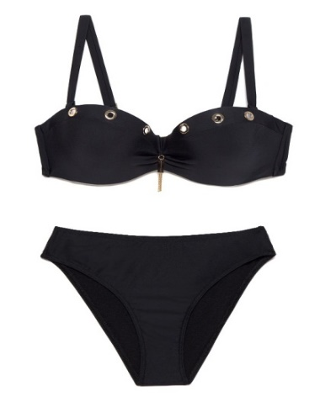
Купальный костюм PERSIA
жесткая формованная чашка «балконет»
регулируемые бретели
застежка по спинке
плавки со средней линией талии арт. 0317
Линия BASIC
Цвет:
Бюстгальтера - черный
Трусов - черный
Размеры бюстгальтера купального
75(B) | 75(C) | 75(D) | 75(E) | 80(B) | 80(C) | 80(D) | 80(E)
Размеры трусов купальных
94 | 98 | 102 | 106

Slide 7
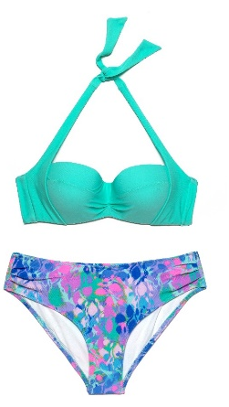
Купальный костюм MESSINA
жесткая формованная чашка «балконет»
завязки-трансформер за шею
застежка по спинке
плавки со средней линией талии арт. 0317
Линия BASIC
Размеры бюстгальтера купального
75(B) |  | 75(C) |  | 75(D) |  | 75(E) |  | 80(B) |  | 80(C) |  | 80(D) | 80(E)
Размеры трусов купальных
94 | 98 |  | 102 |  | 106
Цвет:
Бюстгальтера - бирюзовый
Трусов - бирюзовый

Slide 8
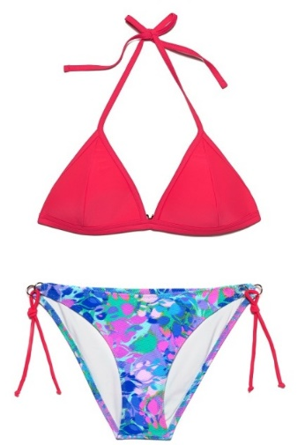
Купальный костюм SEVILLA
формованная чашка с push-up
завязки за шею
застежка по спинке
плавки со средней линией талии арт. 0317
Линия BASIC
Цвет:
Бюстгальтера - розовый
Трусов - розовый
Размеры бюстгальтера купального
70(B) | 75(B) | 75(C) | 75(D) | 75(E)
Размеры трусов купальных
90 | 94 | 98

Slide 9
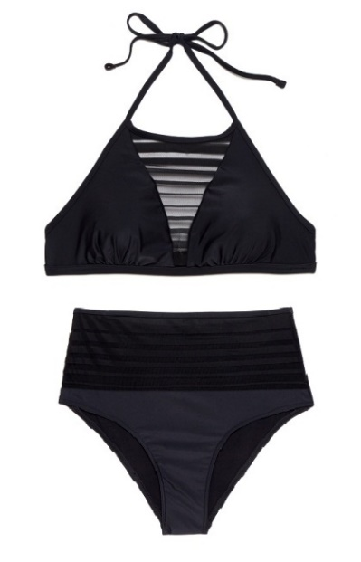
Купальный костюм TROPEA
мягкая чашка с вкладкой
застежка по спинке
регулируемые бретели
трусы c высокой посадкой арт. 0417
Линия BASIC
Размеры бюстгальтера купального
75 (B) | 75 (C) | 75 (D) | 75 (E) | 80 (B) | 80 (C) | 80 (D) | 80 (E) | 85 (B) | 85 (C) | 85 (D) | 85 (E)
Размеры трусов купальных
94 |  | 98 |  | 102 |  | 106 |  | 110
Цвет:
Бюстгальтера - черный
Плавок - черный

Slide 10
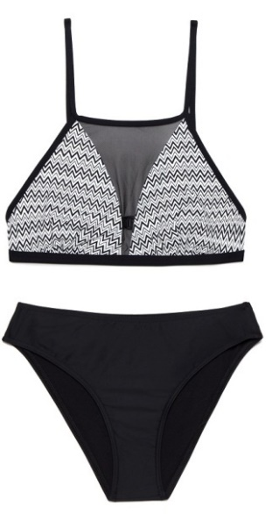
Купальный костюм HISTRIA
мягкая чашка с вкладкой
застежка по спинке
регулируемые бретели
трусы c высокой посадкой арт. 0417
Линия BASIC
Размеры бюстгальтера купального
75 (B) | 75 (C) | 75 (D) | 75 (E) | 80 (B) | 80 (C) | 80 (D) | 80 (E) | 85 (B) | 85 (C) | 85 (D) | 85 (E)
Размеры трусов купальных
94 |  | 98 |  | 102 |  | 106 |  | 110
Цвет:
Бюстгальтера – черно-белый
Трусов - черный

Slide 11
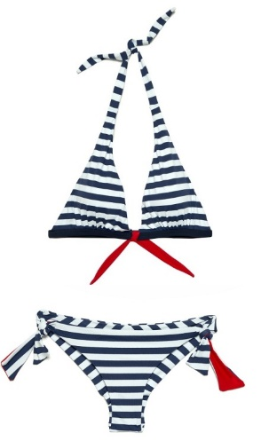
Купальный костюм MONAKO
мягкая чашка c вкладкой
застежка по спинке
завязки за шею
трусы бразильяно арт. 0117
Линия BASIC
Размеры бюстгальтера купального
70(B) | 75(B) | 75(C) | 75(D) | 75(E) | 80(B)
Размеры трусов купальных
90 | 94 | 98 | 102
Цвет:
Бюстгальтера – сине-белый
Трусов – сине-белый

Slide 12
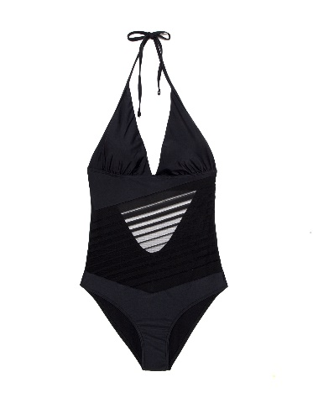
Купальник GENEVA
мягкая чашка с вкладкой
завязки за шею
застежка по спинке
Линия BASIC
Размеры купальника
170,176- 88-94 | 170,176- 92-98 | 170,176- 96-102 | 170,176- 100-106
Цвет:
Купальника – черный

Slide 13
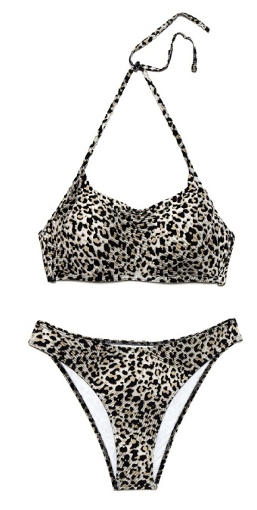
Купальный костюм NAOMI
мягкий формованный каркас
завязки за шею
застежка по спинке
плавки бразильяно арт. 0117
Линия FASHION
Цвет:
Бюстгальтера - леопард
Трусов - леопард
Размеры бюстгальтера купального
75(B) | 75(C) | 75(D) | 75(E) | 80(B)
Размеры трусов купальных
90 | 94 | 98 | 102

Slide 14
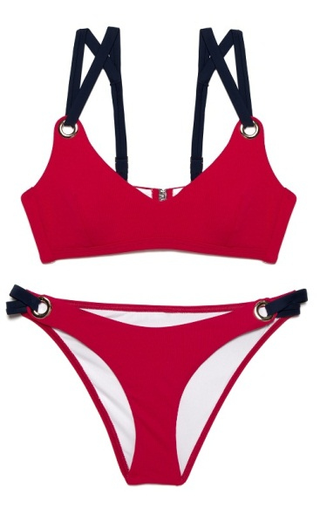
Купальный костюм LATINA
мягкий формованный каркас
регулируемые бретели
застежка по спинке
плавки со средней линией талии арт. 0317
Линия FASHION
Размеры бюстгальтера купального
70(B) | 75(B) | 75(C) | 75(D) | 75(E) | 80(B) | 80(C)
Размеры трусов купальных
90 | 94 | 98 | 102
Цвет:
Бюстгальтера – красный, черный
Плавок - красный, черный

Slide 15
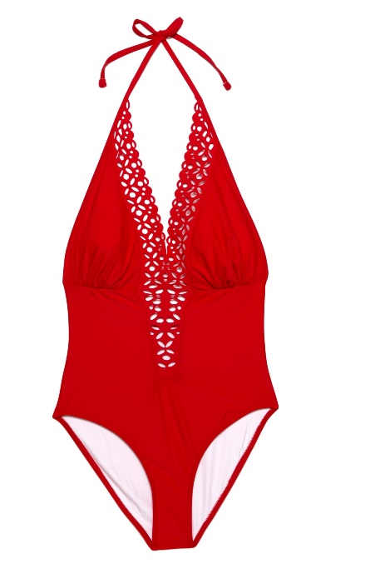
Купальник EVIA
мягкая чашка с вкладкой
завязки за шею
Линия FASHION
Цвет:
Купальника – красный
Размеры купальника
170,176- 84-90 | 170,176- 84-90 | 170,176- 88-94 | 170,176- 92-98 | 170,176- 96-102

Slide 16
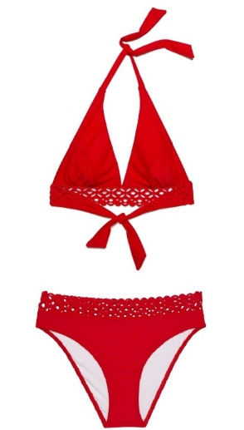
Купальный костюм ATTICA
мягкая чашка с вкладкой
завязки за шею
застежка по спинке
трусы c высокой посадкой арт. 0417
Линия FASHION
Размеры бюстгальтера купального
75(B) | 75(C) | 75(D) | 75(E) | 80(B) | 80(C) | 80(D) | 80(E) | 85(B)
Размеры трусов купальных
94 | 98 | 102 | 106
Цвет:
Бюстгальтера – красный
Плавок- красный

Slide 17
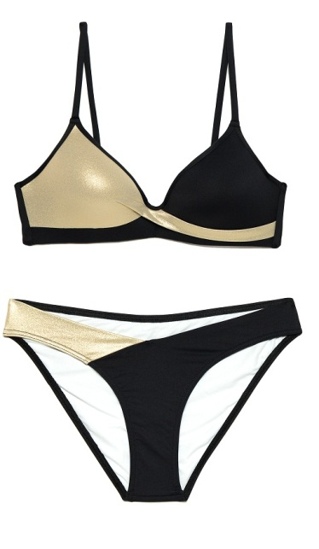
Купальный костюм CRISTAL
застежка по спинке
мягкий формованный каркас
регулируемые бретели
плавки со средней линией талии арт. 0317
Линия FASHION
Цвет:
Бюстгальтера - черный
Плавок - черный
Размеры бюстгальтера купального
70(B) | 75(B) | 75(C) | 75(D) | 75(E) | 80(B) | 80(С)
Размеры трусов купальных
90 | 94 | 98 | 102

Slide 18
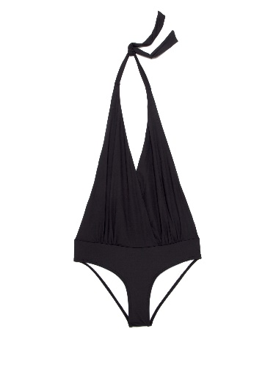
Купальник SAMANTA
завязки за шею
открытая спина
Линия FASHION
Размеры купальника
170,176- 88-94 | 170,176- 88-94 | 170,176- 92-98 | 170,176- 96-102
Цвет купальника :
черный

Slide 19
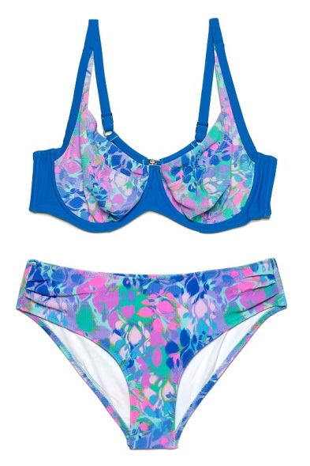
Купальный костюм MALLORCA
мягкая чашка на каркасах
застежка по спинке
регулируемые бретели
плавки арт. 0317, арт. 0417
Линия PLUS SIZE
Цвет:
Бюстгальтера – синий, синий-розовый
Плавок – синий (арт.0417), синий- розовый (арт.0317)
Размеры бюстгальтера купального
80(C) | 80(D) | 80(E) | 85(B) | 85(C) | 85(D) | 85(E) | 90(C) | 90(D)
Размеры трусов купальных
102 | 106 | 110 | 114 | 118

Slide 20
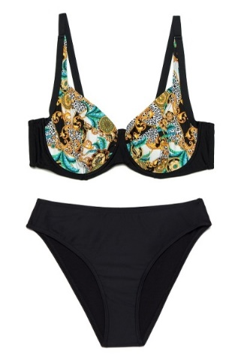
Купальный костюм DONATELLA
мягкая чашка на каркасах
застежка по спинке
регулируемые бретели
Трусы c высокой посадкой арт. 0417
Линия PLUS SIZE
Размеры бюстгальтера купального
80(C) | 80(D) | 80(E) | 85(B) | 85(C) | 85(D) | 85(E) | 90(C) | 90(D)
Размеры трусов купальных
102 | 106 | 110 | 114 | 118
Цвет:
Бюстгальтера - черный
Плавок - черный

Slide 21
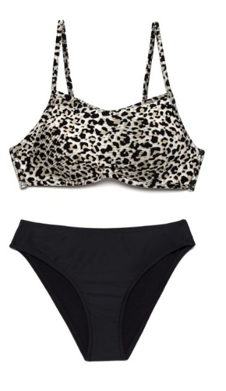
Купальный костюм NAOMI
мягкий формованный каркас
регулируемые бретели
застежка по спинке
трусы c высокой посадкой арт. 0417
Линия PLUS SIZE
Цвет:
Бюстгальтера - леопард
Плавок - черный
Размеры бюстгальтера купального
80(C) | 80(D) | 80(E) | 85(B) | 85(C) | 85(D)
Размеры трусов купальных
106 | 110

Slide 22
Купальный костюм GARDA
мягкая формованная чашка
застежка по спинке
регулируемые бретели
Трусы c высокой посадкой арт. 0417
Линия PLUS SIZE
Размеры бюстгальтера купального
80(C) | 80(D) | 80(E) | 85(B) | 85(C) | 85(D) | 85(E) | 90(C) | 90(D)
Размеры трусов купальных
102 | 106 | 110 | 114 | 118
Цвет: Бюстгальтера – лазурный(однотон) и
изумрудный
Плавок - черный

Slide 23
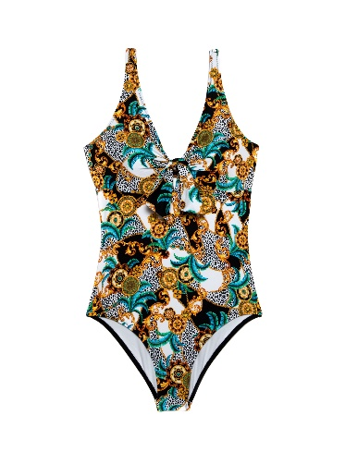
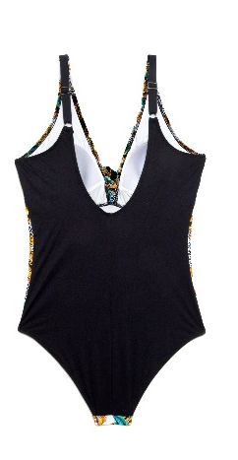
Купальник GIANNI
мягкая формованная чашка
регулируемые бретели
утягивающая сетка по линии живота
Линия PLUS SIZE
Цвет купальника: черный
Размеры купальника
170,176-96-102 | 170,176-100-106 | 170,176-104-110 | 170,176-108-114 | 170,176-112-118

Slide 24
Трусы купальные CLASSIC
Линия PLUS SIZE
Трусы со специальной сеткой для коррекции в области живота арт. 0517
Размеры трусов купальных
106 | 110 | 114 | 118
Цвет плавок – черный, темно-синий, графит

Slide 25
Таблицы Размеров
Купальник
Размер | Рост | Обхват груди | Обхват бедер
170,176-88-94 | 170/176 | 88 | 94
170,176-92-98 | 170/176 | 92 | 98
170,176-96-102 | 170/176 | 96 | 102
170,176-100-106 | 170/176 | 100 | 106
170,176-104-110 | 170/176 | 104 | 110
170,176-108-114 | 170/176 | 108 | 114
170,176-112-118 | 170/176 | 112 | 118
Бюстгальтер купальный
Размер | Обхват груди | Обхват под грудью
70(А) | 82 | 70
70(B) | 84 | 72
75(B) | 90 | 75
75(C) | 92 | 75
75(D) | 94 | 75
75(E) | 96 | 77
80(B) | 95 | 80
80(C) | 97 | 80
80(D) | 98 | 82
80(E) | 100 | 82
85(B) | 100 | 85
85(C) | 102 | 85
85(D) | 104 | 85
85(E) | 106 | 87
90(C) | 107 | 90
90(D) | 108 | 92
Трусы купальные
Размер | Обхват бедер
90 | 90
94 | 94
98 | 98
102 | 102
106 | 106
110 | 110
114 | 114
118 | 118

